Slide 1
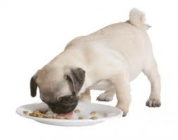
Voeren en verzorgen
Les 2 voeding Spijsvertering en uiterlijke verschillen voersoorten

Slide 2
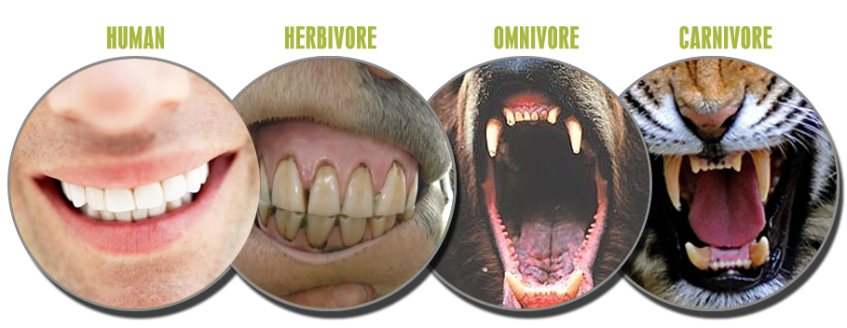
Verschillende eters
Herbivoren
Carnivoren
Omnivoren

Slide 3
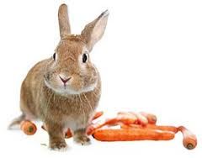
Uiterlijke verschillen
Bek/snavel
Gebit
Poten/klauwen
Stand van ogen/oren

Slide 4
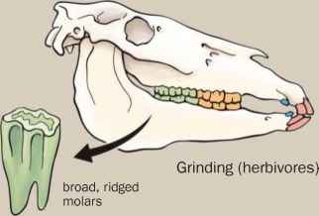
Herbivoor
Graseters
Zaadeters
Bladeters
Fruiteters
Lang spijsverteringsstelsel meerder magen

Slide 5
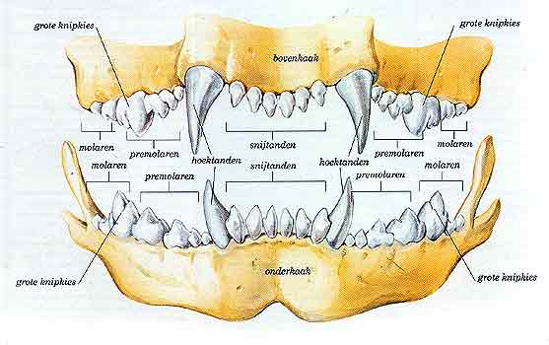
Carnivoor

Slide 6
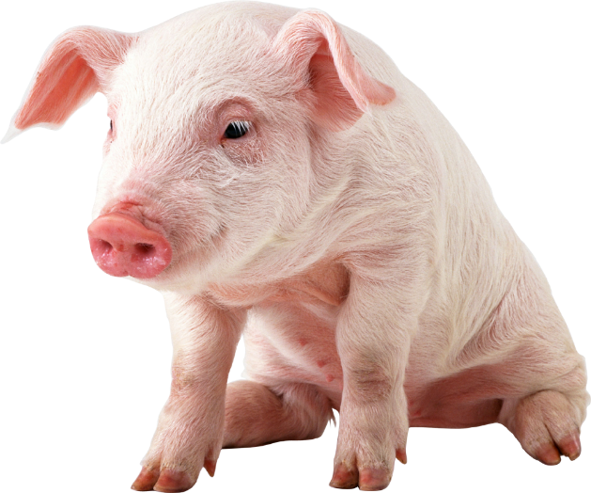
Omnivoor

Slide 7
Voersoorten

Slide 8
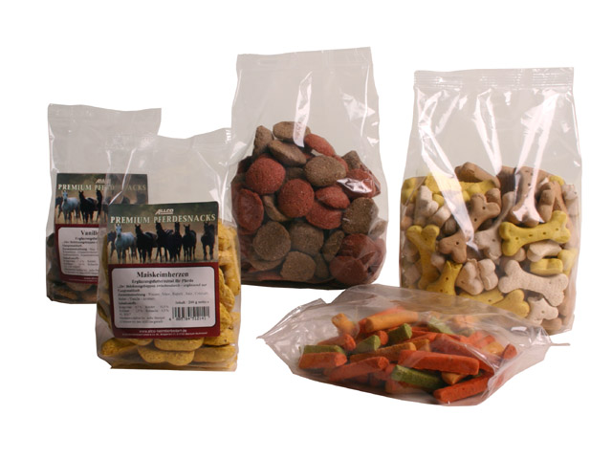
Soorten diervoeding
Volledig voer
Onvolledig voer
Ruwvoer
Krachtvoer
Enkelvoudig
Gemengd
Samengesteld
Droogvoer
Blikvoer
Rauw voedsel
Voedseldieren

Slide 9
Grondstoffen
Dierlijke voerdermiddelen - vlees/diermeel/zuivel -hoog eiwit gehalte -weinig ruwe celstof en zetmeel
Plantaardige voedermiddelen -Granen: veel zetmeel, weinig eiwit en ruwe celstof. -Peulvruchten: veel eiwit. -Oliehoudende zaden: veel vet en eiwit, geringe zetmeel.
Bijproducten -restanten bij productie (zemelen, schroot, pulp enz.)

